Slide 1
Zkušenosti s využíváním ePoukazu Úhrady zdravotnických prostředků pohledem regulátora Hlášení nežádoucích příhod
Mgr. Karolína Peštová
Ředitelka sekce regulace zdravotnických prostředků

Slide 2
1. Zkušenosti s využíváním ePoukazu
Zkušenosti v využíváním ePoukazu
Zkušenosti v využíváním ePoukazu
Možnost předepisování na elektronický poukaz byla spuštěna od 1. května 2022, součást informačního systému eRecept
Předepisování na ePoukaz není povinné
Do dnešního dne bylo vystaveno již 1 885 862 ePoukazů (r. 2022/157 978, r. 2023/838 175,
r. 2024 /889 709)
Lékař vydává buď ePoukaz nebo listinný poukaz
Na ePoukaz lze předepsat pouze jeden prostředek
Seznam výdejních míst na Seznam vydávajících subjektů připravených na výdej elektronických poukazů | Elektronické preskripce (epreskripce.cz)
Na ePoukaz lze předepsat všechny ZP, které jsou uvedeny v Seznamu ZP hrazených po předepsání na poukaz (zveřejňuje Ústav)
Zvažuje se povinné zavedení ePoukazu – nutná legislativní změna, ePoukaz svojí funkčností plně nahradí současné papírové poukazy

Slide 3
Cesty předání ePoukazu pacientovi/výdejci
Zkušenosti v využíváním ePoukazu
Cesty předání ePoukazu pacientovi/výdejci
ePoukaz obsahuje identifikátor na základě kterého dochází k výdeji prostředku
Identifikátor elektronického poukazu se předává pacientovi bezplatně
Pacient si může zvolit způsob zaslání identifikátoru elektronického poukazu, kterým je:
datová zpráva zaslaná na adresu elektronické pošty pacienta
textová zpráva zaslaná na mobilní telefon pacienta
Pokud si pacient nezvolí jinak, je mu identifikátor elektronického poukazu předán prostřednictvím listinného formuláře
Způsob předání identifikátoru nesmí ovlivnit právo pacienta na svobodný výběr lékárny/výdejny
Identifikátor elektronického poukazu bez ohledu na způsob jeho předání nesmí být doprovázen jakýmkoliv sdělením reklamní povahy!
Na základě rozhodnutí všech zdravotních pojišťoven lze na jeden ePoukaz předepsat pouze jeden zdravotnický prostředek

Slide 4
2. Úhrady zdravotnických prostředků pohledem regulátora
Úhrady zdravotnických prostředků pohledem regulátora
Úhrady zdravotnických prostředků pohledem regulátora
Aby mohl být ZP uhrazen musí být zařazen na aktuální Seznam ZP hrazených po
předepsání na poukaz („Seznam“)
Zákon č. 48/1997 Sb., o veřejném zdravotním pojištění, část sedmá + příloha č. 3
Zařazení/vyřazení – možné na základě ohlášení ohlašovatele
Ústav nemá pravomoc vyzývat ohlašovatele k zařazení ZP na Seznam
Vyřazení je z rozhodnutí ohlašovatele (např. ZP se přestal vyrábět) nebo z moci úřední v souladu s § 39s odst. 4
Ústav zveřejňuje:
Nová ohlášení na úřední desce SÚKL k 10. dni kalendářního měsíce (lhůta 45 dnů na připomínky)
Návrh seznamu („kontrolní seznam“) na úřední desce SÚKL k 15. dni kalendářního měsíce (7 dnů na připomínky)
Seznam ZP hrazených po předepsání na poukaz k 24. dni kalendářního měsíce (platný pro následující měsíc)
Seznam je dostupný v:
PDF na úřední desce SÚKL
CSV ve veřejné části ISZP

Slide 5
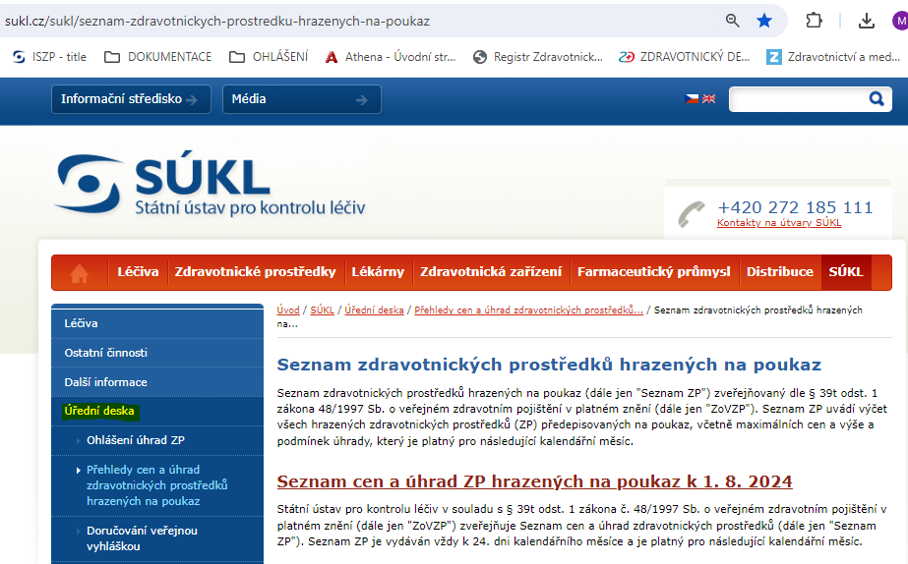
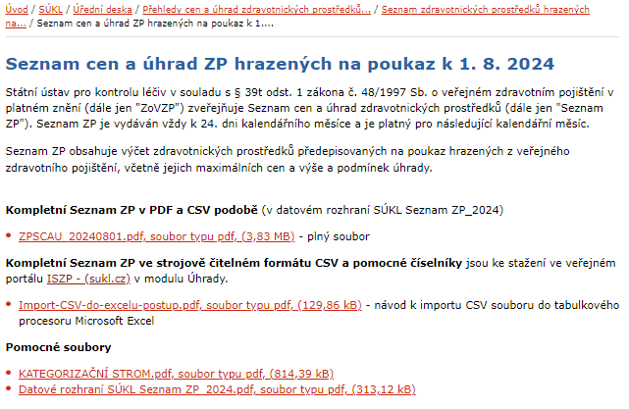
Seznam ZP hrazených na poukaz – PDF verze
Úhrady zdravotnických prostředků pohledem regulátora
Seznam ZP hrazených na poukaz
PDF verze na úřední desce SÚKL (v souladu s § 39t odst. 1 zákona č. 48/1997 Sb.)

Slide 6
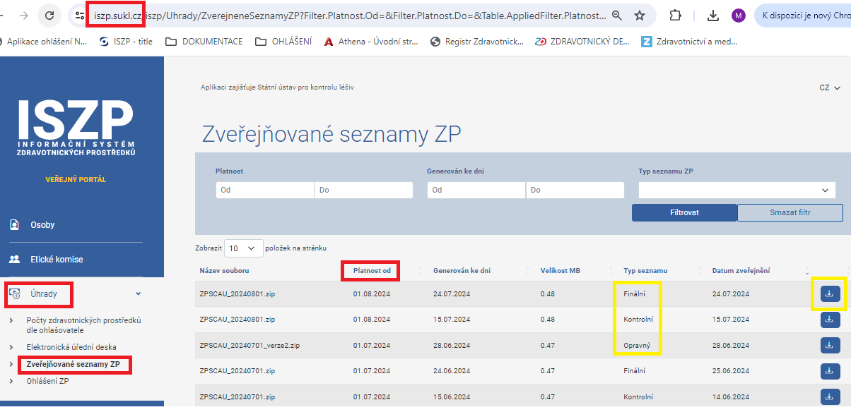
Seznam ZP hrazených na poukaz – CSV verze
Úhrady zdravotnických prostředků pohledem regulátora
Seznam ZP hrazených na poukaz
Strojově čitelný formát CSV ve veřejné části ISZP (https://iszp.sukl.cz) v modulu Úhrady
Seznam lze stáhnout v ZIP formátu vč. příslušných číselníků (soubory jsou v CSV, kódování UTF8)
Pozor při stahování na typ Seznamu:
kontrolní
finální
opravný

Slide 7
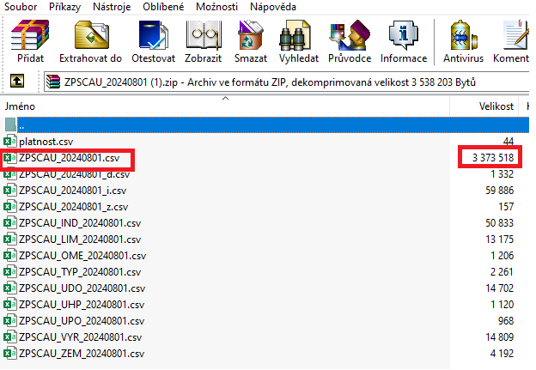
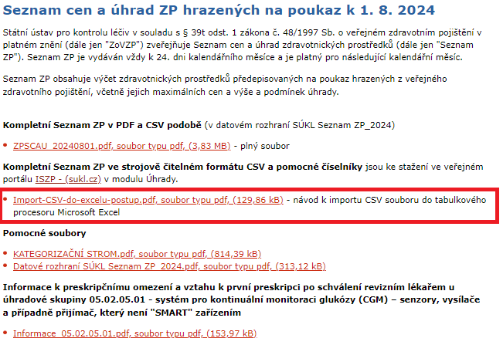
Seznam ZP hrazených na poukaz – CSV soubor
Úhrady zdravotnických prostředků pohledem regulátora
Seznam ZP hrazených na poukaz
Nelze otevírat pouhým kliknutím na soubor (otevře se v nečitelné podobě)!
CSV soubor je nutné importovat do aplikace (např. excelu, viz instrukce dostupné u PDF verze)

Slide 8
Senzory pro diabetiky – zobrazení v Seznamu
Úhrady zdravotnických prostředků pohledem regulátora
Senzory pro diabetiky
Úhradový a množstevní limit u 05.02.04.02 (FGM) je 1 391,00 Kč/1 ks bez DPH (1 557,92 Kč vč. DPH) a max 26 ks/1 rok
Úhradový a množstevní limit u 05.02.05.01 (CGM) je 52 174,00 Kč (58 434,88 Kč vč DPH)/1 rok
Př. zobrazení v Seznamu s aplikovaným DPH 12 %
KOD | NAZ | DOP | MJD | MJ | UHR1 | LIM1 | OME1 | MFC | UHS | UDOKS | UDO
5015875 | SENZOR PRO OKAMŽITOU MONITORACI GLUKÓZY FGM, FREE STYLE LIBRE 2 | MAX 26 KS/ROK, PRO PŘIJÍMAČ FREESTYLE LIBRE 2 | 1 | ks | 1557,92 |  | DIA | 1688,76 | 05.02.04.02 | 26 | 12
5016549 | Senzor Dexcom G7 | 10denní | 1 | ks | 1622,53 | Z | DIA | 1622,53 | 05.02.05.01
UHR1 = maximální výše úhrady ZP (vč DPH); LIM1 – příznak schválení úhrady pojišťovnou (pro 05.02.05.01 je povinnost vztažena výhradně k preskripci prvního ZP, který bude z této UHS předepsán); OME1 = specializace předepisujícího lékaře; MFC = maximální konečná cena ZP (vč. DPH a obchodní přirážky); UHS = kód úhradové skupiny; UDOKS = počet kusů za užitnou dobu; UDO = užitná doba v měsících

Slide 9
Senzory pro diabetiky
Úhrady zdravotnických prostředků pohledem regulátora
Senzory pro diabetiky
Úhradu a počet stanovuje příloha č. 3, oddíl C, tab. č. 1 k zákonu č. 48/1997 Sb. o veřejném zdravotním pojištění a o změně a doplnění některých souvisejících zákonů
Aktuálně se hradí senzory pro DM 1. typu, případně vybrané typy viz úhradové skupiny kategorizačního stromu
05.02.04.02 – senzory pro FGM (Flash Glucose Monitoring/okamžitý monitoring)
předepisuje DIA
hradí se max. 26 senzorů/1 rok
úhrada max. 1 391 Kč bez DPH/1 ks
(případný přijímač je hrazen zvlášť jako 05.02.04.01 s max. úhradou 1 391 Kč bez DPH/1 ks/4 roky)
05.02.05.01 – systémy pro CGM (Continuous Glucose Monitoring/kontinuální monitoring)
předepisuje DIA – první preskripce po schválení zdravotní pojišťovnou
společný budget 52 174 Kč bez DPH/1 rok pro senzory, vysílače, přijímače
bez množstevního limitu

Slide 10
Senzory a přijímače pro diabetiky – FGM
Úhrady zdravotnických prostředků pohledem regulátora
Senzory a přijímače pro diabetiky – FGM
Číselný kód | Kategorizační strom | Popis | Preskripční omezení | Indikační omezení | Množstevní limit | Úhradový limit bez DPH
05.02.04.02 | senzory pro okamžité monitorování glukózy (FGM = Flash Glucose Monitoring) | senzor zavedený v podkoží; informace o koncentraci glukózy až po přiložení speciální čtečky k povrchu senzoru; zobrazení aktuální hodnoty i s trendovými šipkami a retrospektivně načte průběh předchozích glykémií; přesnost systému definovaná hodnotou MARD (Mean Absolute Relative Difference) < 15% | DIA | diabetes mellitus I. typu; léčba intenzifikovanou inzulínovou terapií (inzulínové pero nebo pumpa); na dobu 3 měsíců; další preskripce jen u dětí do 18 let včetně a pacientů od 19 let po zlepšení kompenzace (objektivní spolupráce při léčbě – 10 a více skenů za den); nelze předepsat současně s přístroji pro kontinuální monitoraci glukózy; lze předepsat současně s max. 100 ks/1 rok a u dětí do 18 let včetně max. 300 ks/1 rok diagnostických proužků pro stanovení glukózy z krve, nelze předepsat současně s glukometry a glukometry – pro stanovení ketolátek | 26 ks / 1 rok | 1.391,00 Kč / 1 ks

Slide 11
Senzory a přijímače pro diabetiky – CGM
Úhrady zdravotnických prostředků pohledem regulátora
Senzory a přijímače pro diabetiky – CGM
Číselný kód | Kategorizační strom | Popis | Preskripční omezení | Indikační omezení | Množstevní limit | Úhradový limit bez DPH
05.02.05.01 | systém pro kontinuální monitoraci glukózy (CGM) - senzory, vysílače a případně přijímač, který není "SMART" zařízením | data o hladině glukózy jsou bezdrátově přenášena do přijímače; voděodolnost vysílače; minimální doba použitelnosti senzoru 6 dní | DIA; první preskripce po schválení zdravotní pojišťovnou | diabetes mellitus I. typu; léčba intenzifikovanou inzulínovou terapií se syndromem porušeného vnímání hypoglykémie (Clarkova metoda nebo Gold score > 4) a / nebo s častými hypoglykémiemi (> 10 % času stráveného v hypoglykemickém rozmezí při předchozí monitoraci u dospělých pacientů a > 5 % času u dětských pacientů) a / nebo labilním diabetem (vysoká glykemická variabilita určená směrodatnou odchylkou > 3,5 mmol / 1) a / nebo závažnými hypoglykémiemi (2 a více závažných hypoglykémií v průběhu posledních 12 měsíců) a dobrou spoluprací; pacientky s diabetem I. typu v těhotenství a v šestinedělí; dále pacienti po transplantaci slinivky a / nebo ledvin; pacienti s glykovaným hemoglobinem < 60 mmol / mol, kteří nesplňují jiná indikační kritéria a po 3 a / nebo 6 měsících od zahájení monitorace prokáží objektivizovatelné zlepšení kompenzace | - | 52.174,00 Kč / 1 rok

Slide 12
3. Hlášení podezření na závažnou nežádoucí příhodu
Hlášení nežádoucích příhod
Hlášení podezření na závažnou nežádoucí příhodu
Od účinnosti nařízení (EU) 2017/745 o zdravotnických prostředcích („MDR“) a nařízení (EU) 2017/746 o diagnostických zdravotnických prostředcích in vitro („IVDR“) jsou platí nová pravidla pro oblast vigilance
„nežádoucí příhoda“ jakákoliv porucha nebo zhoršení vlastností nebo účinnosti prostředku dodaného na trh, včetně uživatelské chyby v důsledku ergonomických vlastností, jakož i jakýkoliv nedostatek informací poskytnutých výrobcem a jakýkoliv nežádoucí vedlejší účinek;
„závažná nežádoucí příhoda“ („ZNP“) nežádoucí příhoda, která přímo nebo nepřímo vede, mohla vést nebo může vést k některému z těchto následků:
a) smrti pacienta, uživatele nebo jiné osoby,
b) dočasnému nebo trvalému zhoršení zdravotního stavu pacienta, uživatele či jiné osoby,
c) závažnému ohrožení veřejného zdraví
šetření ZNP provádí výrobce, Ústav monitoruje

Slide 13
Úloha poskytovatelů zdravotních služeb v rámci vigilance
Hlášení nežádoucích příhod
Úloha poskytovatelů zdravotních služeb v rámci vigilance
v případě, že poskytovatel (lékař) nabyl podezření, že došlo k závažné nežádoucí příhodě:
činí opatření pro minimalizování negativních dopadů souvisejících s použitím
dotčeného prostředku
spolupracuje s výrobcem a Ústavem na zjištění příčin nastalé příhody
(např. zpřístupní ZP, poskytne požadované informace a dokumentaci)
uchovává informaci o nastalé příhodě ve zdravotnické dokumentaci pacienta
ohlásí nastalou událost výrobci/dodavateli a/nebo Ústavu

Slide 14
Ohlašování podezření na závažnou nežádoucí příhodu („PZNP“) poskytovatelem zdravotních služeb
Hlášení nežádoucích příhod
Ohlašování podezření na závažnou nežádoucí příhodu poskytovatelem zdravotních služeb
Pro oznámení Ústavu je vhodné použít formulář zveřejněný na stránkách NISZP https://www.niszp.cz/cs/system-vigilance
Formulář je možné Ústavu zaslat:
datovou zprávou
na emailovou adresu: posta@sukl.cz, urgent@sukl.cz
prostřednictvím webového rozhraní (přímo ze stránek www.niszp.cz)
poštou na adresu: Státní ústav pro kontrolu léčiv, Oddělení vigilance ZP, Šrobárova 48, Praha 10, 100 41

Slide 15
Ohlašování PZNP poskytovatelem zdravotních služeb
Hlášení nežádoucích příhod
Ohlašování PZNP poskytovatelem zdravotních služeb
Mimo pracovní dobu, tj. po–pá 8:00–16:30 hod., o víkendech a svátcích je v provozu nepřetržitá služba pro příjem hlášení o závažných nežádoucích příhodách a podezření na ně
e-mailová adresa nepřetržité služby urgent@sukl.cz
dotazy týkající se správného postupu při nastalé příhodě je v tuto dobu možné směřovat na telefonní číslo +420 272 185 999

Slide 16
Ohlašování PZNP pacientem
Hlášení nežádoucích příhod
Ohlašování PZNP pacientem
Co dělat v případě, když pacient nabyde podezření, že došlo k závažné nežádoucí příhodě ZP:
Měl by se obrátit na svého ošetřujícího lékaře
Měl by postupovat v souladu s návodem k použití ZP a příhodu ohlásit výrobci (způsob hlášení je uveden v návodu k použití, např. obrátit se na dodavatele prostředku/obrátit se na zákaznickou linku/prostřednictvím aplikace)
NEVYHAZUJE dotčený ZP – je třeba postupovat v souladu s návodem k použití, kde by mělo být uvedeno, jakým způsobem má být prostředek předán výrobci
V souvislosti s plánovaným spuštěním nového webu připravujeme zjednodušený formulář pro pacienty. Hlášení tedy bude možné podat prostřednictvím webového rozhraní.

Slide 17
Informace, které by mělo hlášení o PNZP obsahovat
Hlášení nežádoucích příhod
Informace, které by mělo hlášení o PNZP obsahovat
Informace o prostředku (k identifikaci dotčeného zdravotnického prostředku jsou třeba následující informace)
Obchodní název, modelové nebo katalogové číslo, sériové číslo, číslo šarže, SW/FW verze Případně lze pořídit fotografii štítku (štítků) zdravotnického prostředku, která zachytí výše uvedené údaje o zdravotnickém prostředku.
Informace o příhodě (pro posouzení příčinné souvislosti a závažnosti jsou nutné následující údaje)
Popis příhody, datum kdy došlo k příhodě, konkrétní dopad na pacienta (např. ztráta vědomí) – lze doplnit např. kopií lékařské zprávy
Informace o ohlašovateli – pro případ potřeby nebo vyžádání dalších informací
Jméno, adresa, e-mailová adresa (příp. ID datové schránky nebo kontaktní telefonní číslo)
Informace o výrobci/dodavateli (tyto informace jsou potřebné k tomu, abychom mohli zodpovědné osoby kontaktovat a sledovat výsledky jejich šetření)
Název společnosti, e-mailová adresa, kontaktní telefonní číslo

Slide 18
Nejčastěji hlášené ZNP ze strany výrobce způsobené uživatelem
Hlášení nežádoucích příhod
Nejčastěji hlášené ZNP ze strany výrobce způsobené uživatelem
Nedodržení návodu k použití
(např. neprovedení kalibrace senzoru po výměně – nesprávné měření, pacient
nemá záložní způsob měření glykémie)
Dále je užitečné sledovat aktuality na webových stránkách výrobce daného zdravotnického prostředku, kde může být zmíněno Nápravné opatření v terénu.
Pokud se nápravné opatření výrobce týká také pacientů/poskytovatelů zdravotních služeb v ČR naleznete jej uveřejněné v registru zdravotnických prostředků (RZPRO):
Bezpečnostní upozornění pro terén - RZPRO (Národní registr zdravotnických prostředků) (ksrzis.cz)

Slide 19
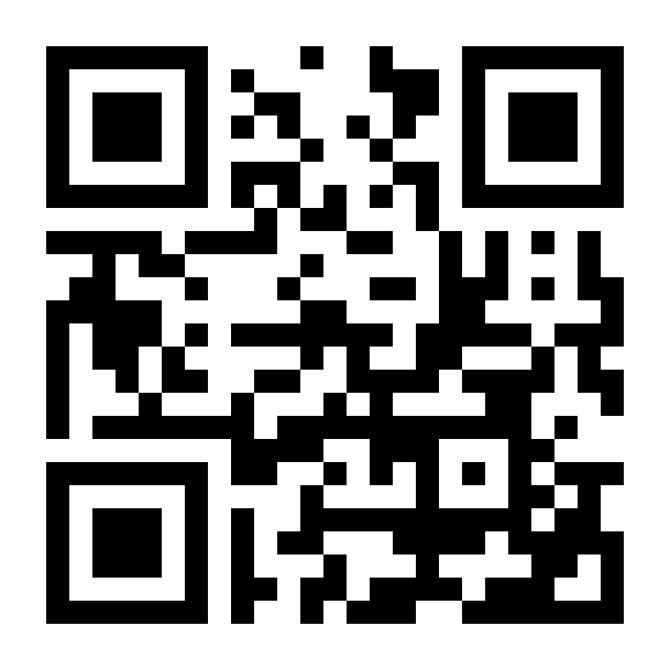
dotazník spokojenosti
Dotazník spokojenosti:
Máte zkušenosti se SÚKL?
Podělte se o ně s námi!
SÚKL se jako každá organizace snaží zlepšovat a rozvíjet poskytované služby.
Budeme proto rádi, když nám dáte zpětnou vazbu vyplněním následujícího dotazníku.
Předem děkujeme za spolupráci a za čas věnovaný odpovědím.

Slide 20
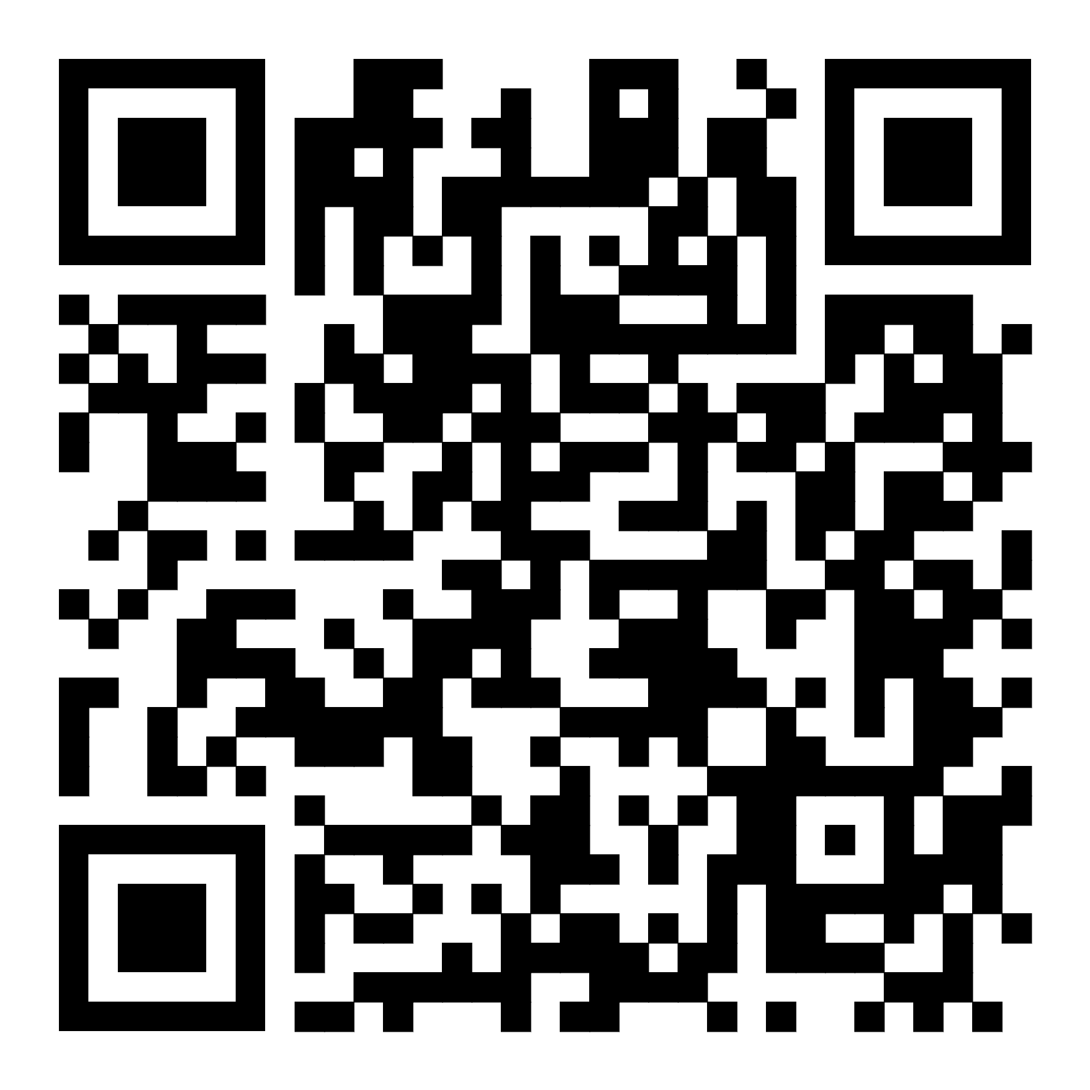
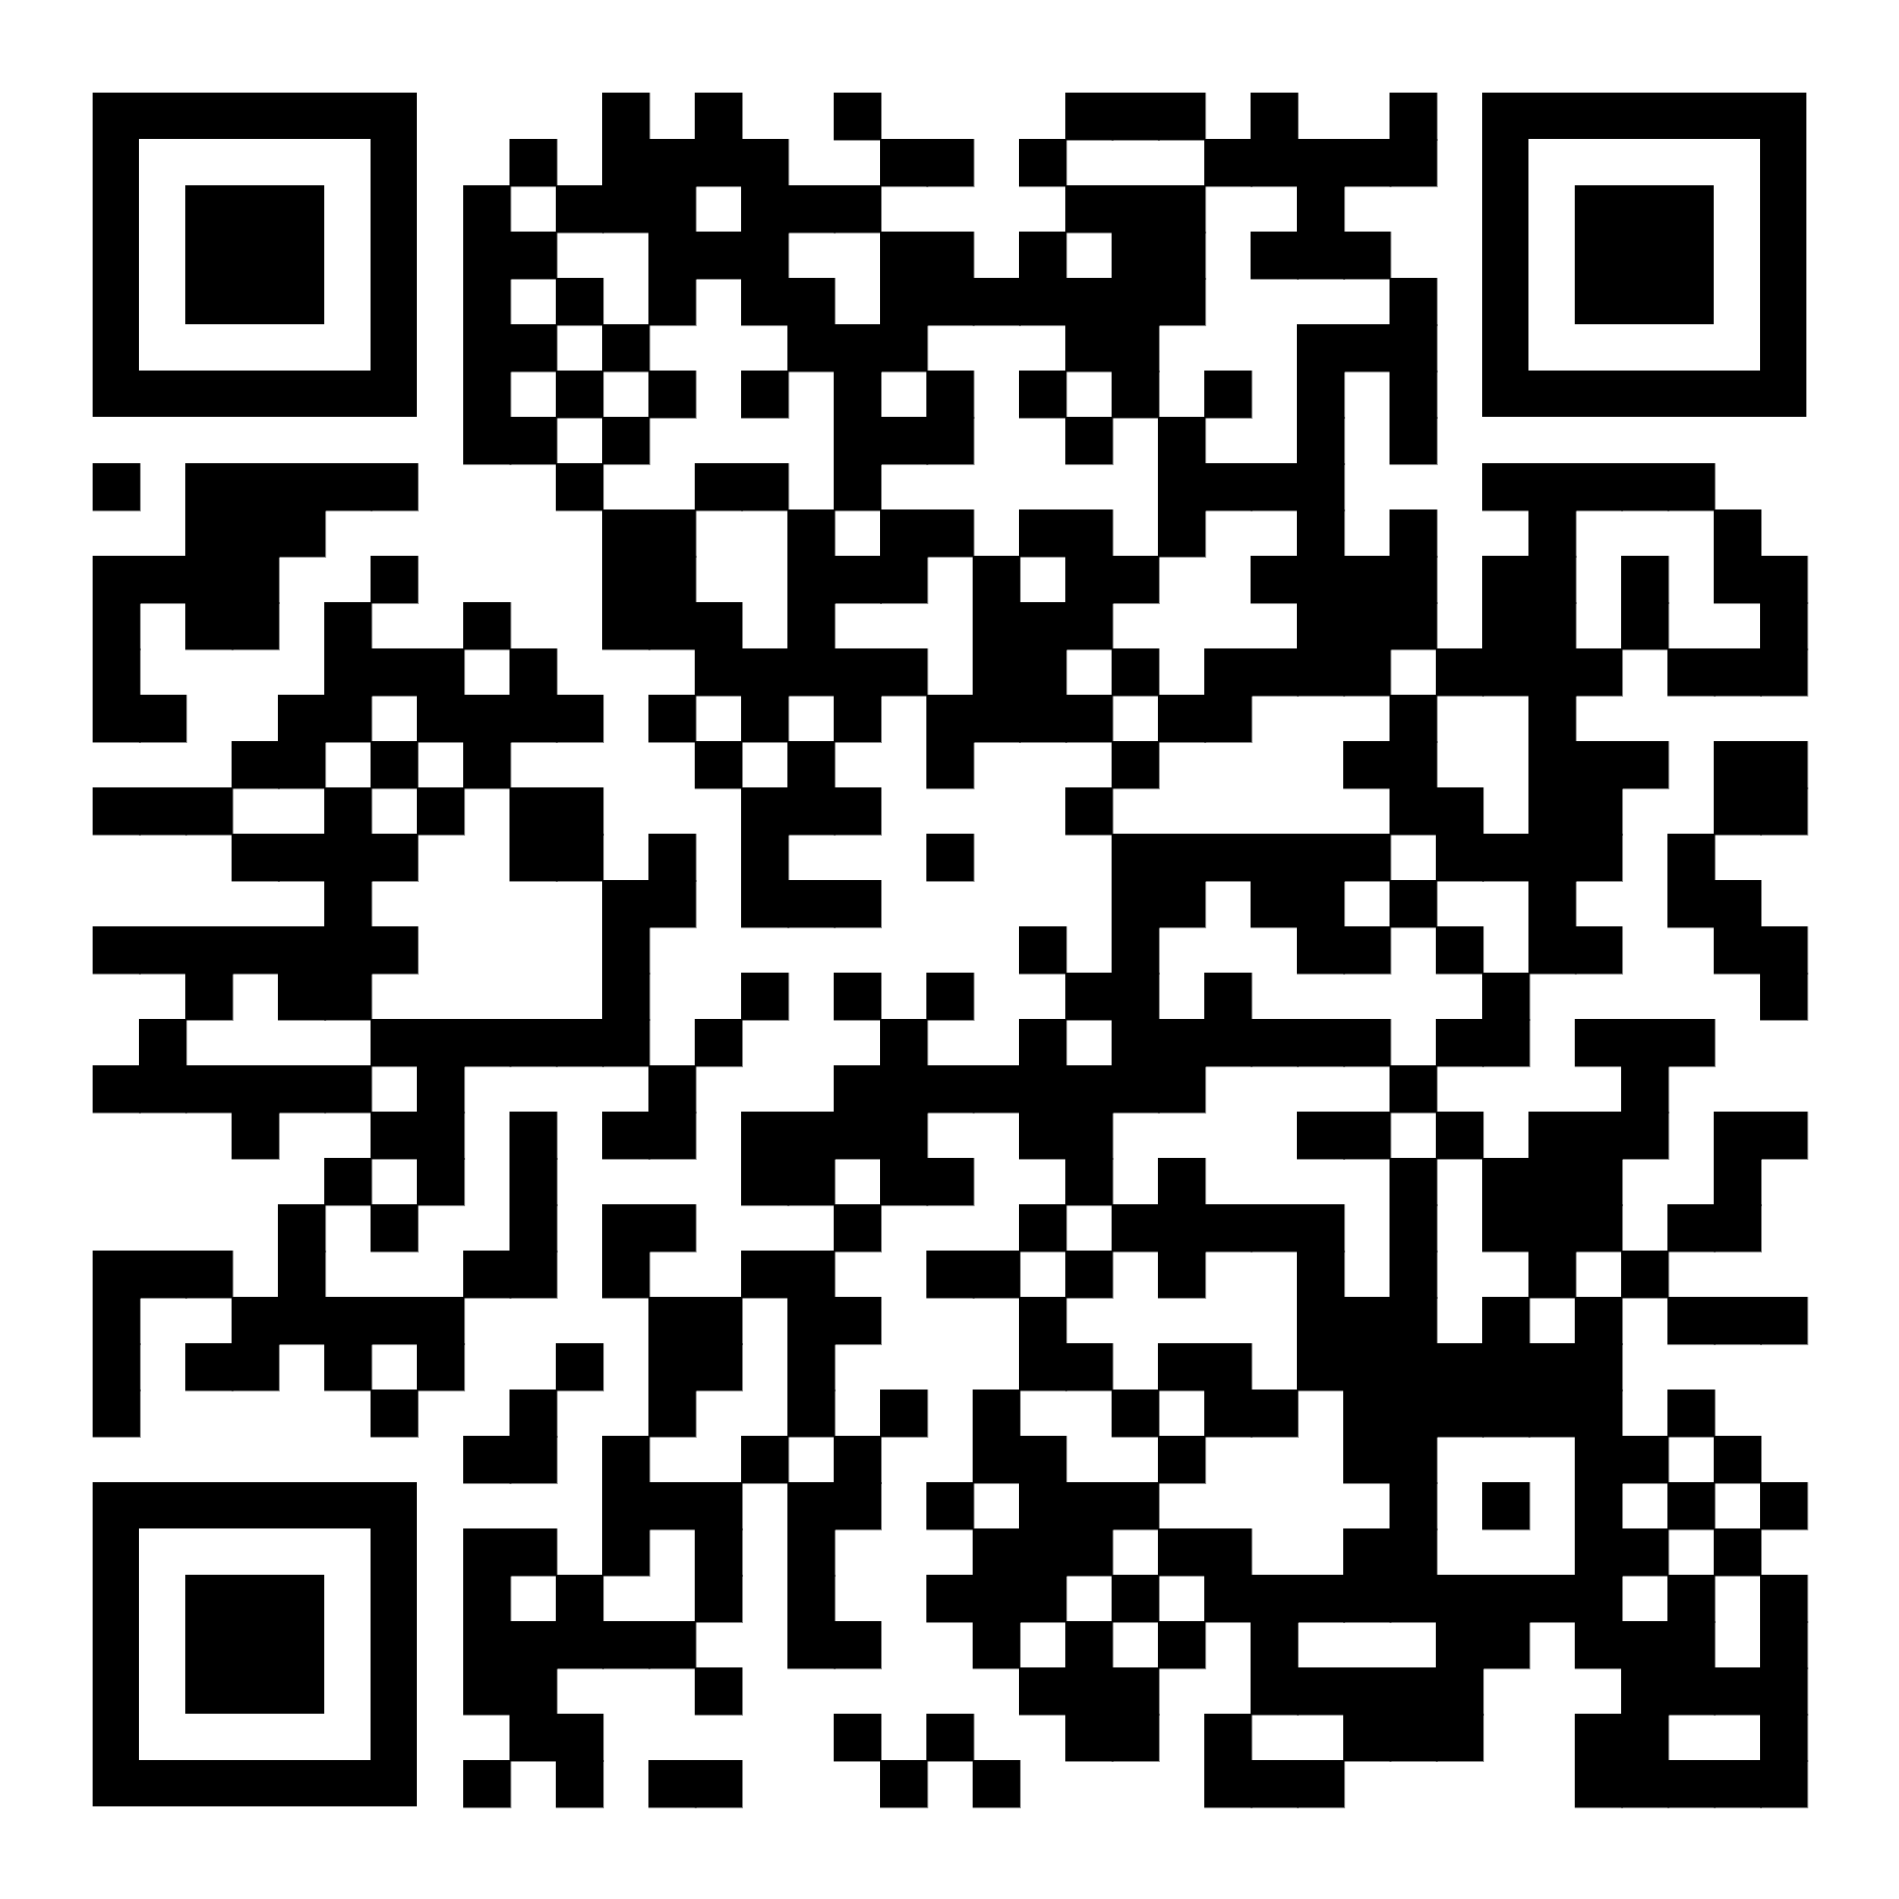
Už máte naši aplikaci eRecept?
Aplikace navíc nabízí i benefity pro pacienty, např. možnost přístupu ke všem údajům o své elektronické preskripci, včetně lékového záznamu a nastavení souhlasů k němu.
Upozorňujeme, že při aktivaci aplikace budete vyzvání k ověření vaší identity prostřednictvím identity občana.
Aplikace ke stažení:

